Slide 1
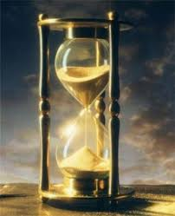

Огляд даних щодо надходження судових справ та стан матеріально-технічного забезпечення Волинського апеляційного суду
у 2020 році

Slide 2
Перебувало у провадженні у 2020 році

Slide 11


Стан матеріально-технічного забезпечення Волинського апеляційного суду у 2020 році
Звіт
керівника апарату суду
Підгайної О.М.

Slide 12
ФІНАНСУВАННЯ СУДУ /млн.грн/

Slide 13
ФІНАНСУВАННЯ СУДУ /млн.грн/

Slide 14
Ресурси для відправлення правосуддя

Slide 15
Ресурси для відправлення кореспонденції /вартість у тис.грн/

Slide 16
Середньомісячна потреба суду

Slide 17
Дистанційне правосуддя. Електронний суд

Slide 18
Чисельність станом на 31.12.2020
Штатна
Фактична

Slide 19
Фактична чисельність станом на 31.12.2020

Slide 20
Штатна чисельність станом на 31.12.2020

Slide 21
Середня заробітна плата /тис.грн./

Slide 22
Середня заробітна плата працівників апарату суду у 2020- 01.2021 роках /тис.грн./

Slide 23
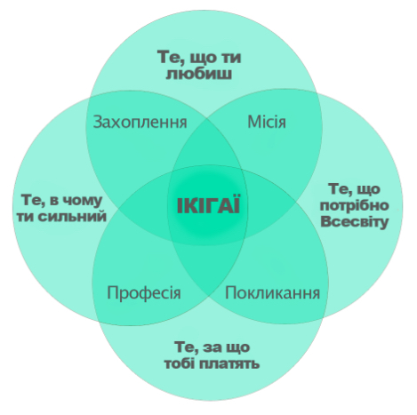

Ікіґай (яп. 生 き 甲 斐 , «сенс життя») «ікі» - життя, «гаї» цінність, вартість — японське поняття, що означає відчуття власного призначення в житті, ЩАСТЯ ЖИТИ
Ікіґай являє собою сенс життя, хобі,
професію або сім’ю.

Slide 24





Почніть робити те, що потрібно. Потім робіть те, що можливо. І ви раптом виявите, що робите неможливе. – Св.Франциск Асізський
Іноді щось може йти не так, як хотілося-б, але ми не повинні зупинятися….

Slide 25
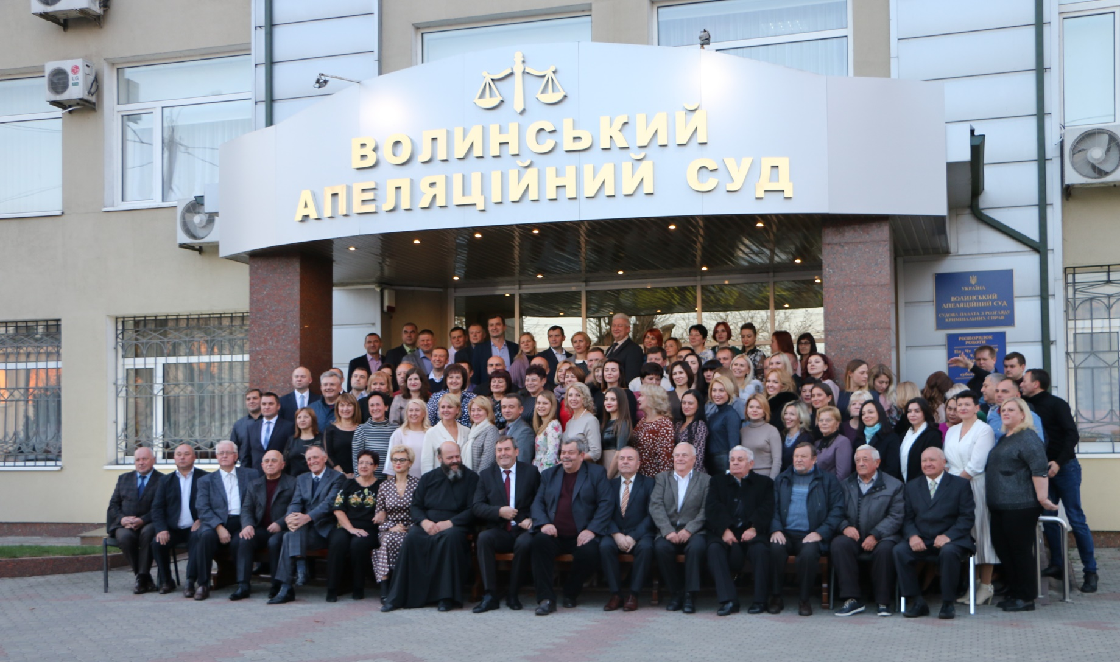
Нехай щодня у житті кожного з нас буде місце для посмішок, доброзичливого спілкування один з одним та багато моментів , які дають радість від життя ...

Slide 26
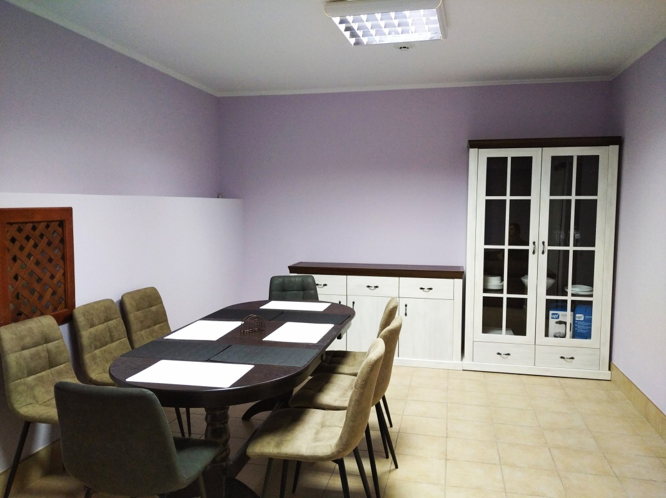
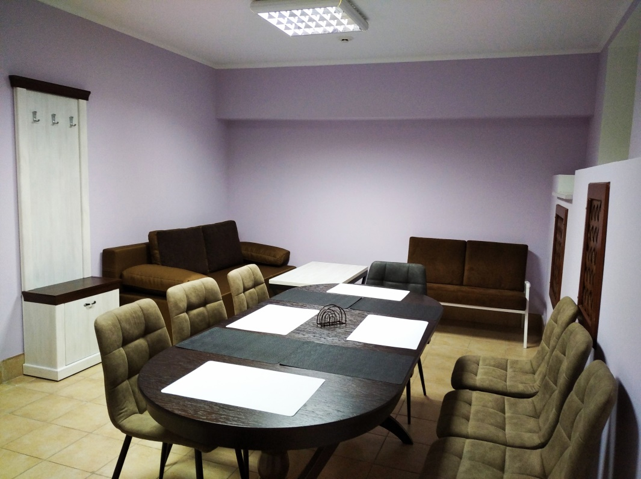
Не кладіть у ранкову каву вчорашні спогади, додайте цукор сьогоднішніх надій!
Смакуйте життя сьогодні і зараз!
Затишна атмосфера і смачна кава чекають Вас!
Не важливо скільки днів у твоєму житті, важливо скільки життя у твоїх днях!

